Slide 1


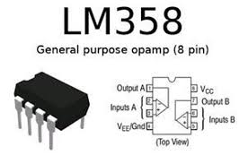
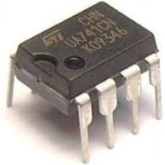



IC Op Amp
UNIVERSITAS STEKOM
Teknik Komputer
Sistem Komputer
Diskripsi IC Op Amp
Bentuk Fisik IC Op Amp

Slide 2
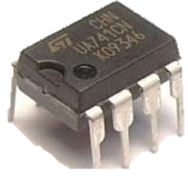

Simbol IC OP-AMP
6
5
7
8
UNIVERSITAS STEKOM
Bulatan
4
7
+VCC
3
2
2
1
-
6
Input Inverting
3
4
Output
+
Input Non Inverting
Input Inverting
- VEE / Gnd

Slide 3

Bentuk Fisik IC Op Amp
Diskripsi IC Op Amp

Slide 4
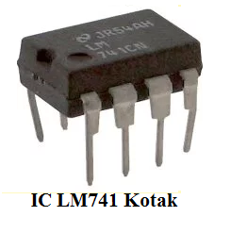
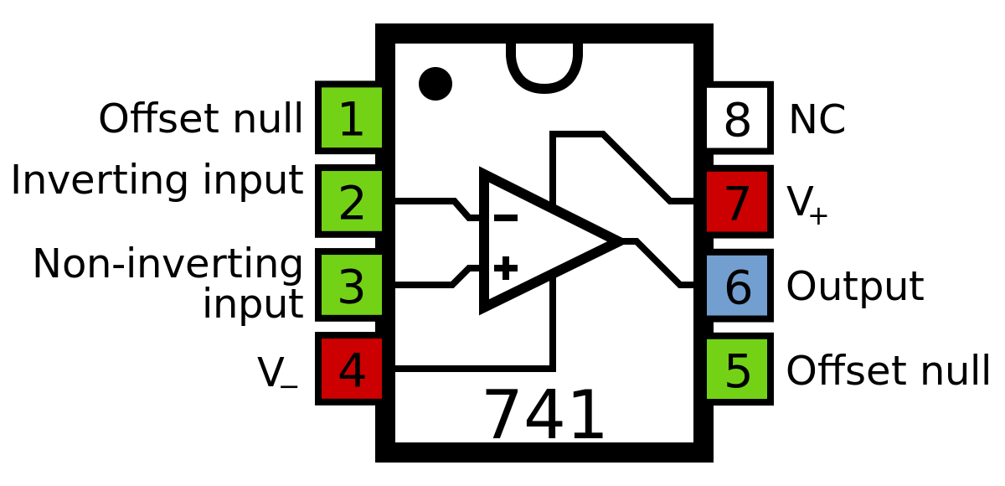
Supplay catudaya Positif
Input Inverting
Input Non Inverting
Supplay Cctudaya Negatif atau ground

Slide 5
Quis
UNIVERSITAS STEKOM
1. Gambarkan symbol Op-AMP
2. Definisikan Pin Diagram IC LM741 dan fungsi masing masing Pin
3. Bagaimana cara memberikan supply pada IC Op-Amp ?
bambang@stekom.ac.id

